Slide 1

Визуализация семантических изменений тематической группы “Education”
Анастасия Башмакова

Slide 2
Учебный мультимодальный словарь
системное многофункциональное справочное пособие, одновременно и средством обучения, и обширная база данных;
интерактивный (пользователь имеет возможность изменять параметры поиска по различным критериям: хронология, этимология, контекст, частотность, семантика, примеры употребления).
мультимедийный
визуализирует динамику культуры
предоставляет контекст употребления той или иной лексемы, совместно с экстралингвистической информацией и исторической справкой (этимологией);
содержит гипертекстуальный доступ,

Slide 3
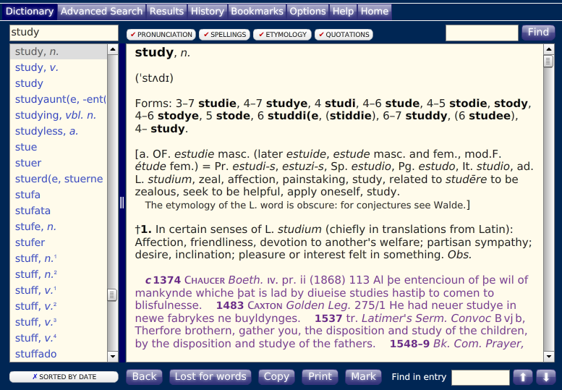
Shiny App timevis
Study (verb)
Learn (verb)
Educate (verb)
From Oxford English Dictionary

Slide 4
Спасибо за внимание!

